Slide 1
Bom dia!
Eu me chamo Roberto Gomes e irei apresentar meu projeto individual
Tudo sobre NBA.

Slide 2
Oque é o basquete e onde surgiu?
Jogo desportivo criado em 1891 por um professor de educação física canadense chamado James Naismit, em Massachusetts nos Estados Unidos.
Regras.
Objetivo.

Slide 3
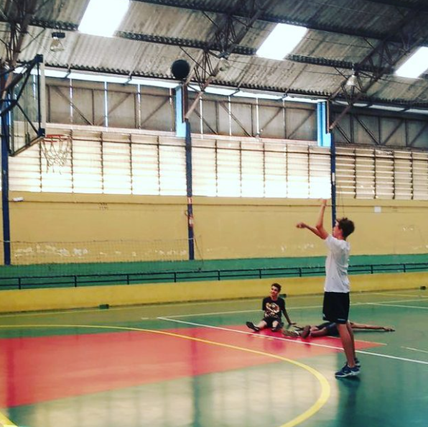
De onde surgiu o interesse pelo jogo?
Quando?
Como?

Slide 4
Valores aprendidos
Respeito
Persistência
Competitividade

Slide 5
Dificuldade e superação

Slide 6
Apresentação do site

Slide 7
Agradecimentos

